Slide 1
Πρόγραμμα Εργαστηρίων καλλιέργειας δεξιοτήτων.
Θεματική: «Ενδιαφέρομαι και ενεργώ»
Υποθεματική: «Συμπερίληψη, αλληλοσεβασμός, Διαφορετικότητα»
3^{ο}ς κύκλος, τίτλος: «Η οικογένεια δεν έχει αριθμητική, είναι απλώς μοναδική!»
Ακολουθώντας τη διαθεματική προσέγγιση των προγραμμάτων καλλιέργειας δεξιοτήτων, με τους μαθητές μας, δουλέψαμε για την οικογένεια, μέσα από φύλλα εργασίας, παιχνίδι ρόλων, χρήση Η/Υ, ζωγραφική.
Στόχος μας ήταν να μιλήσουν για την οικογένειά τους, να αναφερθούν στα συναισθήματα που αναπτύσσονται μέσα σε αυτήν, στις δραστηριότητες που κάνουν όλοι μαζί.
Επίσης δόθηκε η δυνατότητα στους γονείς να μιλήσουν με τα παιδιά τους για την οικογένειά τους και να κάνουν κοινές εργασίες.
Η Κοινωνική Λειτουργός, Φωτεινή Παπαγερίδου
Οι εργασίες μας:

Slide 2
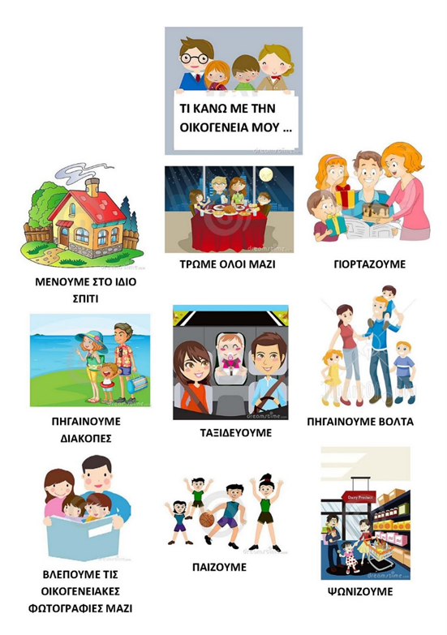
1.Βλέποντας τις εικόνες μίλησαν για την οικογένειά τους και για το τι κάνουν όλοι μαζί.

Slide 3
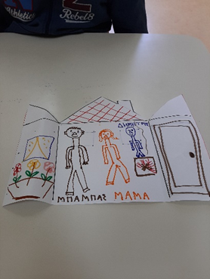
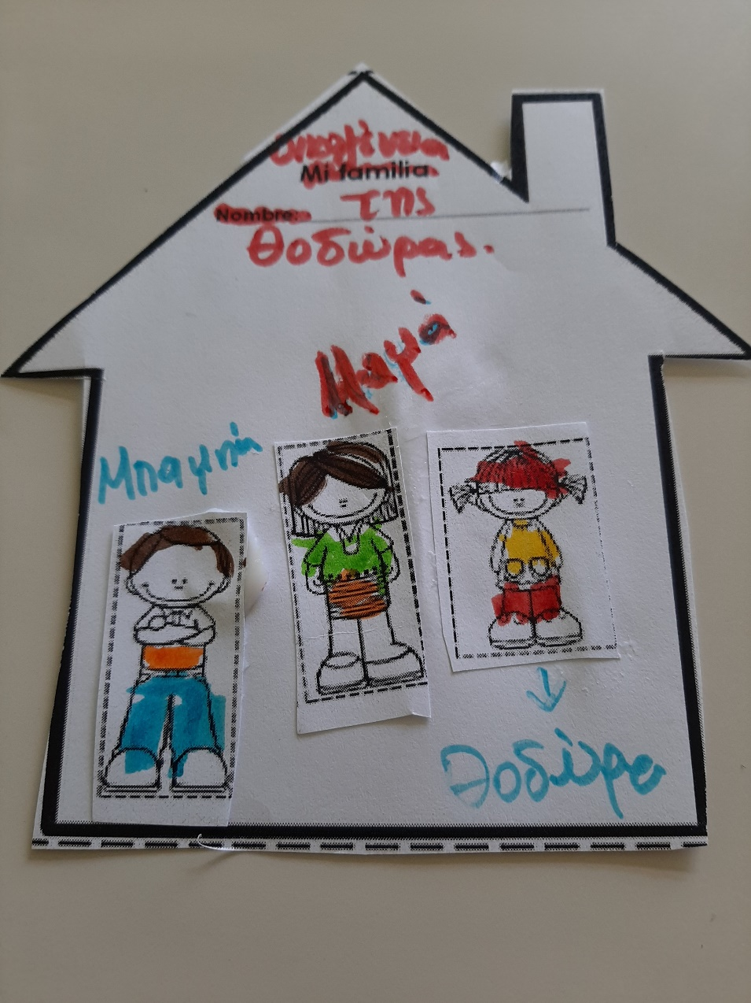
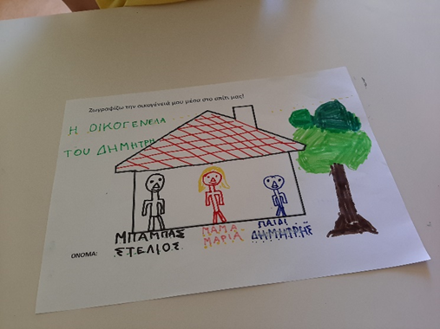
2. Ζωγράφισαν την οικογένειά τους.

Slide 4
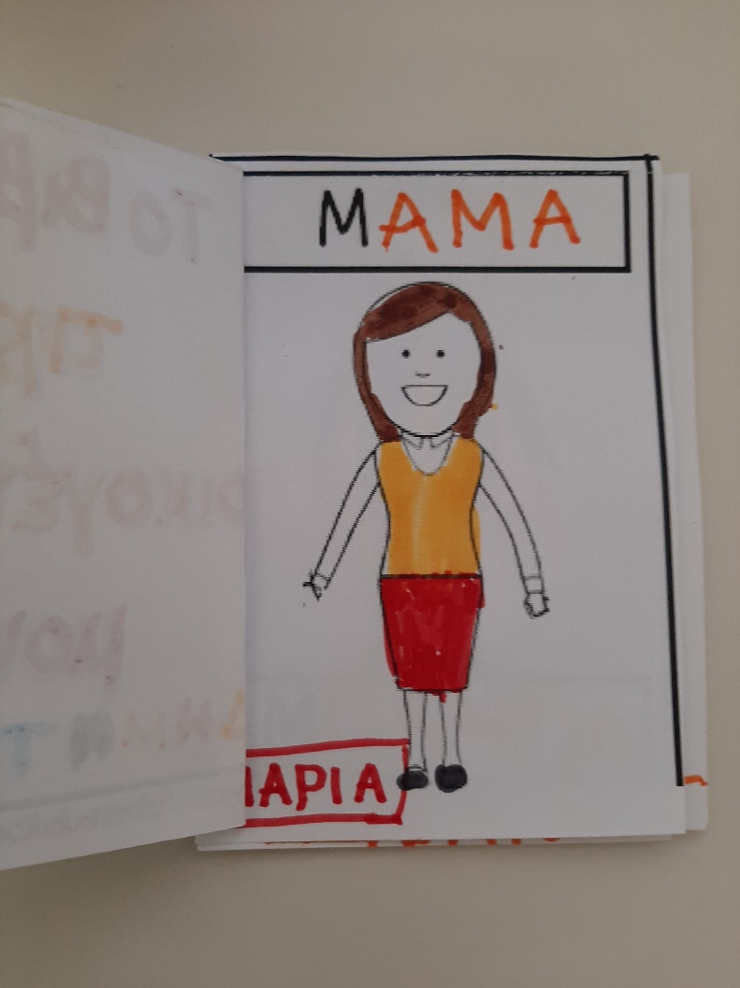
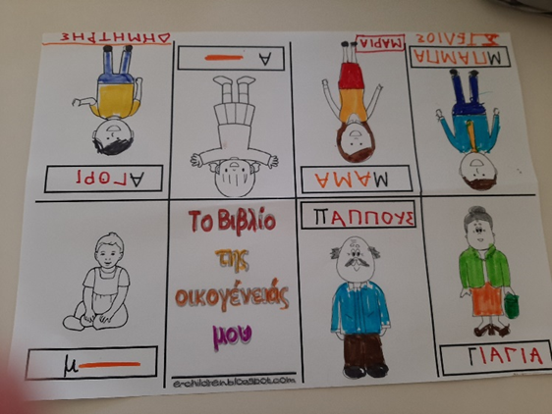
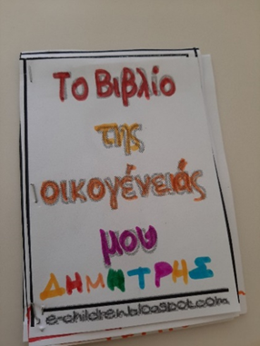
3. Κατασκεύασαν το βιβλίο της οικογένειάς τους.

Slide 5
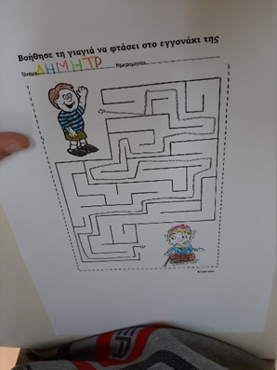
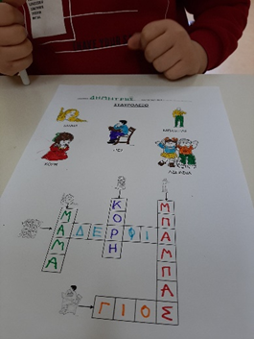
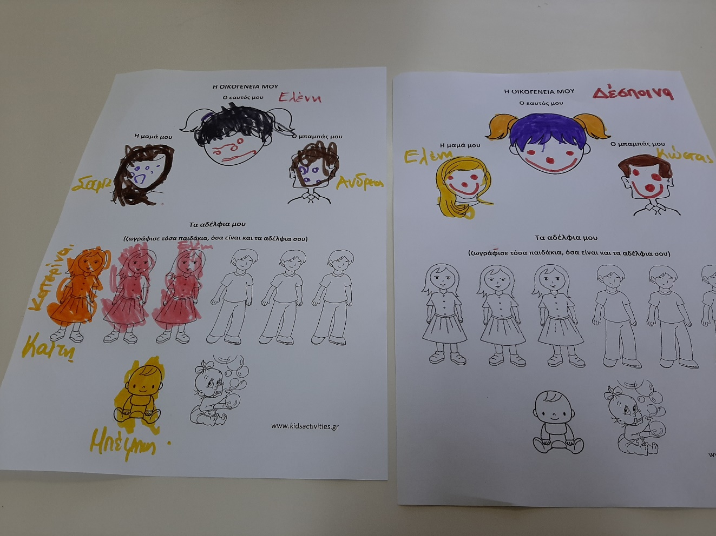
4. Συμπλήρωσαν φύλλα εργασίας.

Slide 6
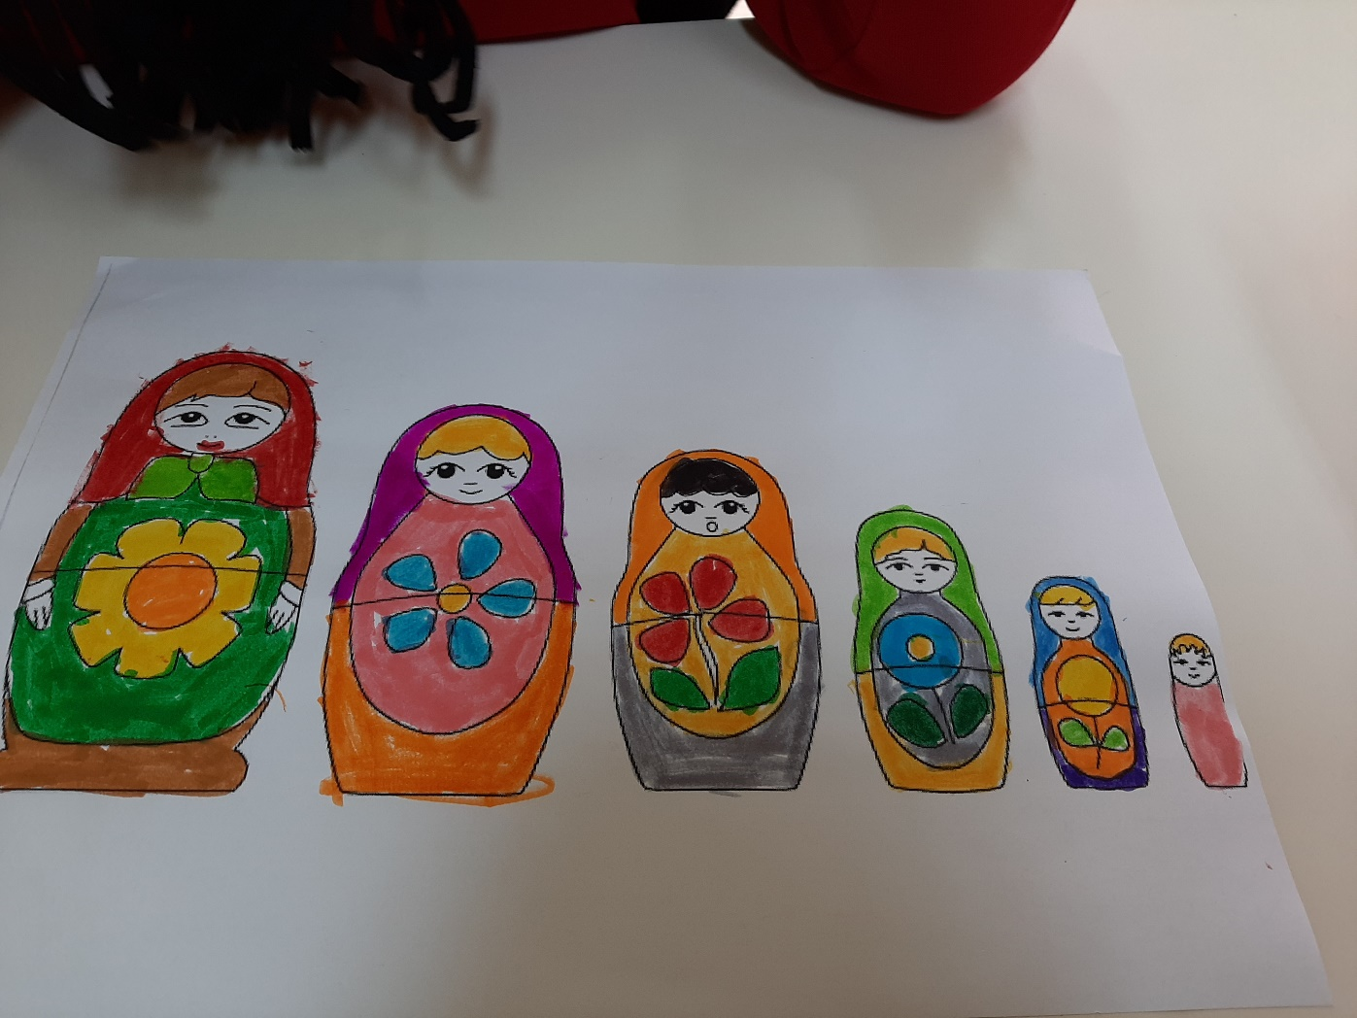
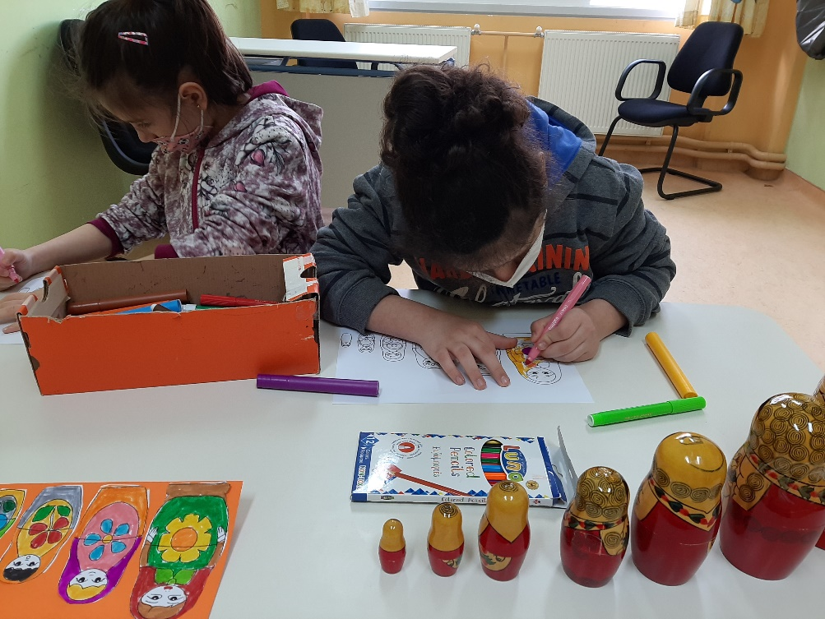
5. Μιλήσαν για την γιαγιά και τον παππού και έφτιαξαν την « μπαμπούσκα».

Slide 7
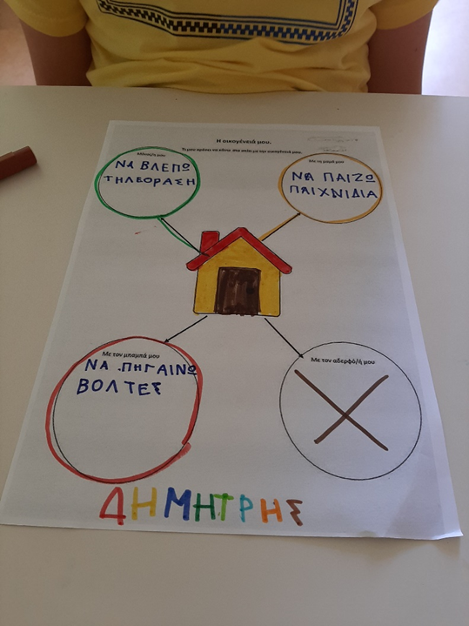
6. Φύλλο εργασίας για το τι μου αρέσει να κάνω με την οικογένειά μου!

Slide 8
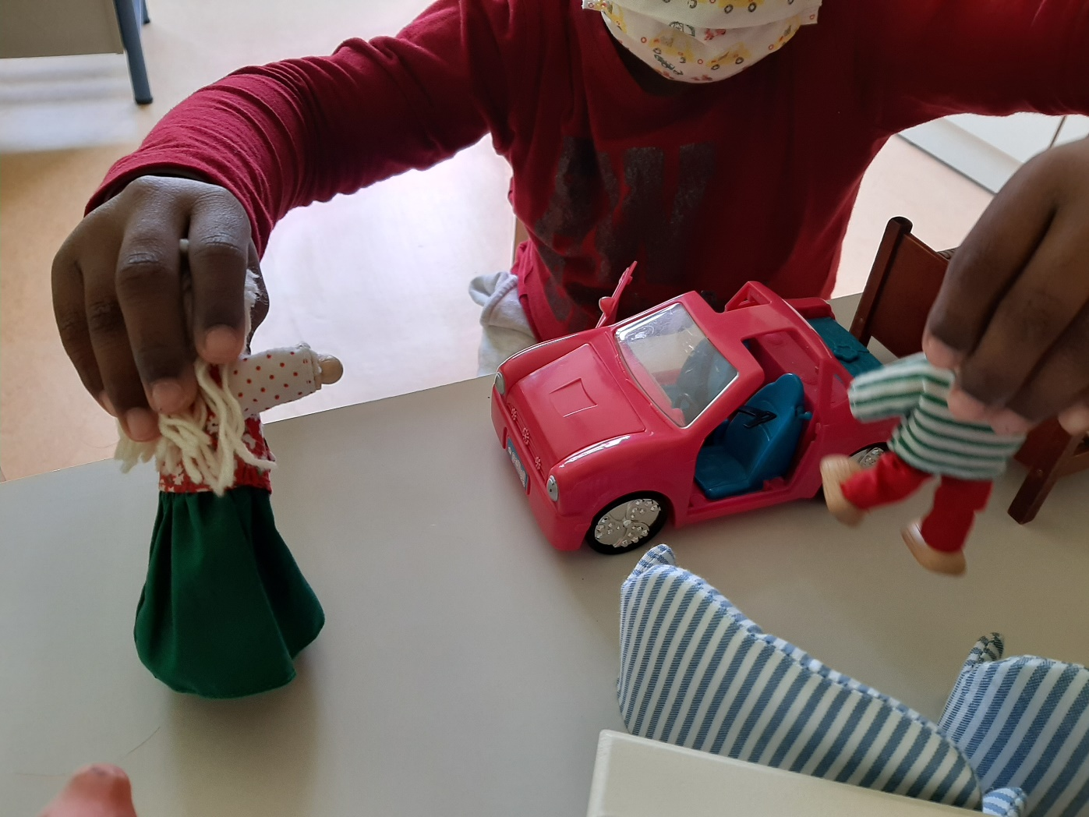
7.Έπαιξαν παιχνίδια ρόλων αναπαριστώντας την οικογένεια!

Slide 9
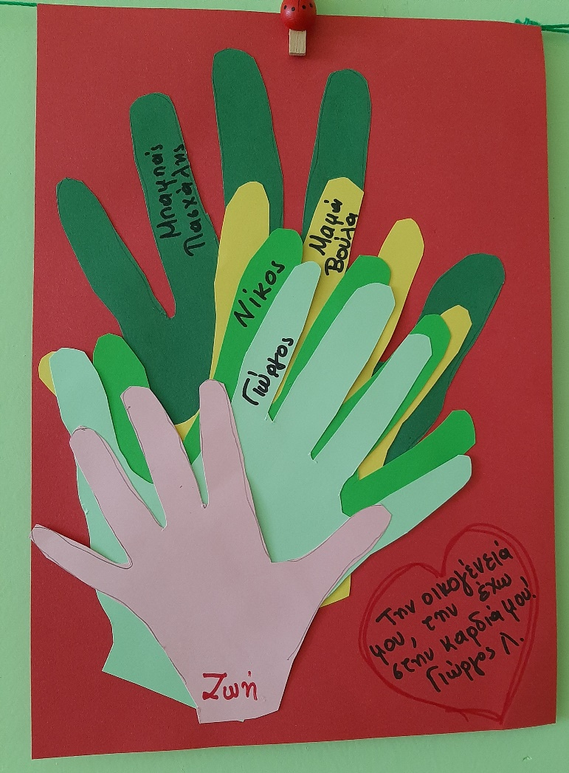
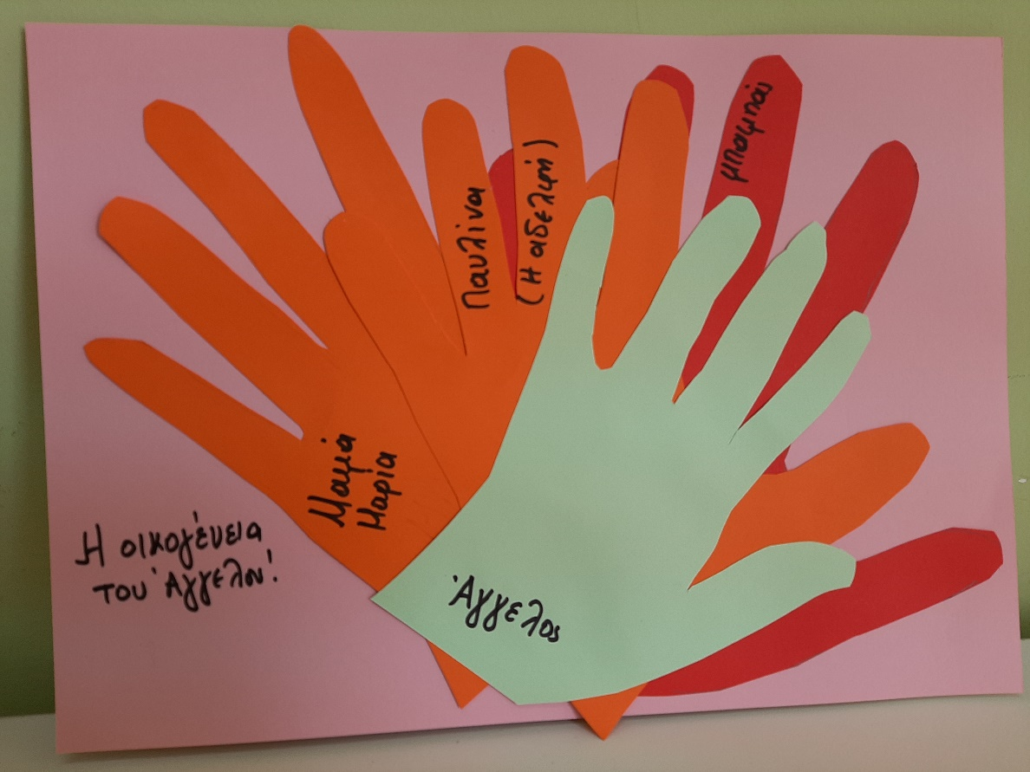
8.Μαζί με τους γονείς τους, ένωσαν τα χέρια της οικογένειάς τους!

Slide 10
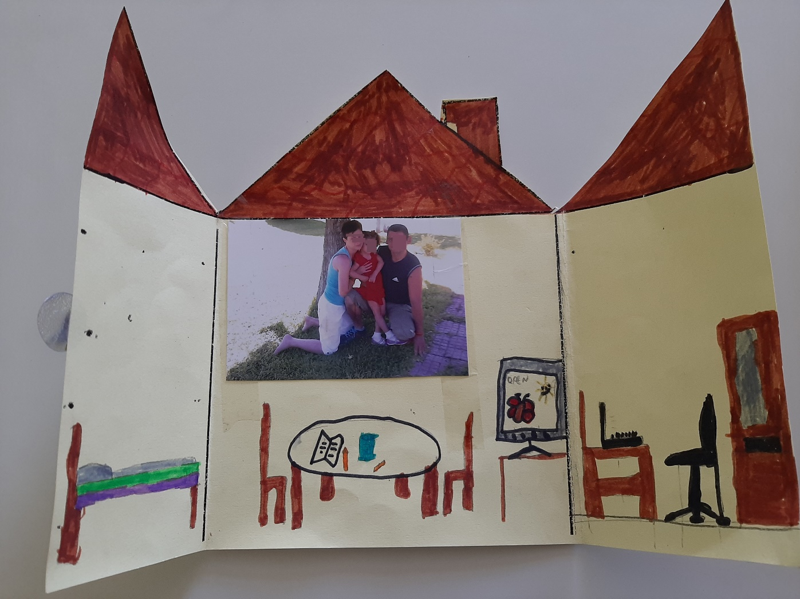
Ζωγράφησαν με τους γονείς τους την οικογένειά τους και την παρουσίασαν στους συμμαθητές τους.

